Slide 1
Проект: «Добро пожаловать в детский сад».
Подготовили: Налетова С.Н.
Вялова М.А.
Васильева Л.А.

Slide 2
Проблема
Отсутствуют указатели направления движения по ДОУ;
Отсутствует схема передвижения по первому и второму этажам ДОУ;
Не на всех кабинетах имеются знаки дополнительной информации.

Slide 3
Цели проекта:
Разработка схемы визуализации и навигации по детскому саду с картинным изображением;
Изготовление табличек, указателей перемещения по ДОУ.

Slide 4
Ожидаемые результаты
Родители (законные представители) и посетители экономят время, быстро находят нужную группу, кабинет;

Slide 5
Реализация проекта 1 вариант

Slide 6
2 вариант

Slide 7
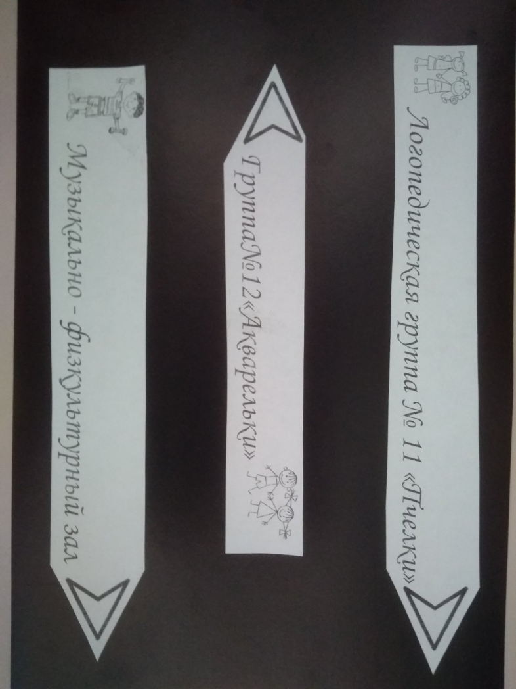
Указатели

Slide 8
Возникшие проблемы.
Выбор качественного и эстетически привлекательного материала для изготовления навигационного материала, табличек, указателей;

Slide 9
Пути решения:
поиск фирмы – изготовителя;
Использование собственных ресурсов ДОУ (принтер, ламинатор, бумага и т.п.)

Slide 10
Спасибо за внимание

